Slide 1

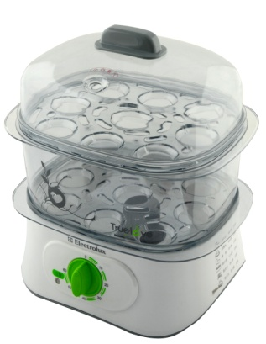


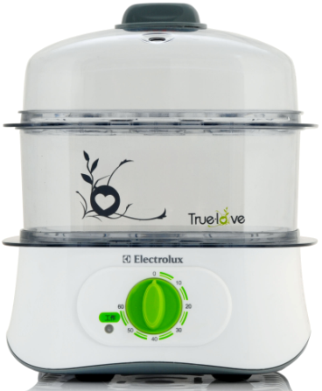
EGS010
True-love 双层电蒸锅
市场参考价：328.00
批发价：112.00
产品参数：650W 3L
包装尺寸：25.2*24*22.4cm
装箱数：4pcs/箱
时尚方形（外观）设计
双层设计，可同时蒸煮多样食物
或用于餐具消毒
蒸笼与蒸盘采用分离式结构设计
采用定时加热功能
多重安全保护装置

